Slide 1
: CHEMICALGUYS
SHOPPING MALL
PROJECT
세차 용품 쇼핑몰 사이트 제작
Made by.
조교행(PM)
2022. 08. 23

Slide 2
TABLE OF CONTENTS
01
02
03
프로젝트 개요
주요 기능
최종
｜ 로그인 & 회원가입
｜ 상품리스트보기
｜ 공지사항
｜ QnA

Slide 3

팀원 소개
개발 프로젝트
주요 기능
CHEMICALGUYS
｜ 세차 용품 쇼핑몰
업무 내용
고객(회원/USER) 로그인 / 회원가입 및 최종 검수
상품 리스트 보기 / 공지사항 / QnA
Frontend

Slide 4
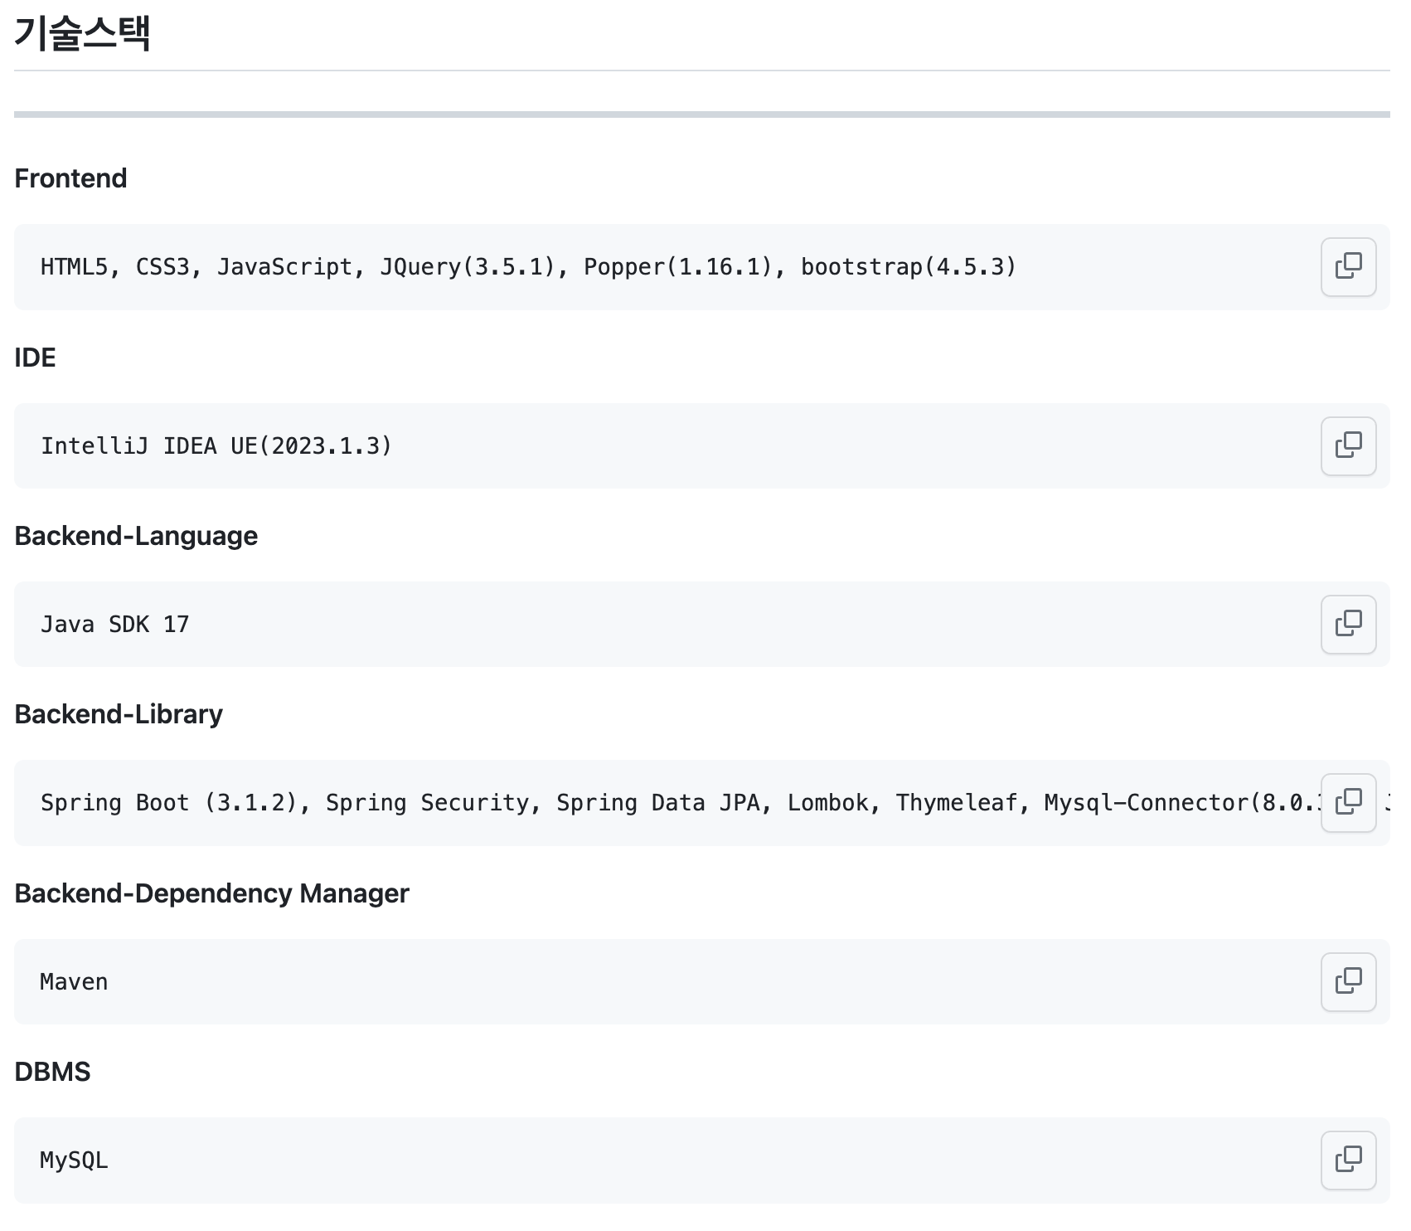
팀원 소개
개발 프로젝트
주요 기능
CHEMICALGUYS
｜ 세차 용품 쇼핑몰

Slide 5
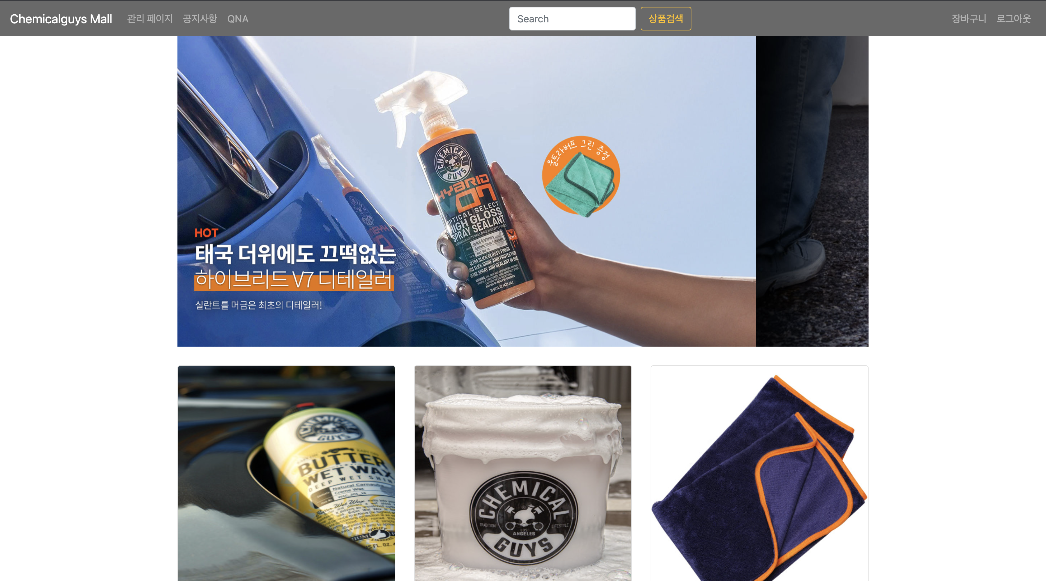
팀원 소개
개발 프로젝트
주요 기능
CHEMICALGUYS
｜ 세차 용품 쇼핑몰

Slide 6
THANK U

